Slide 1
INF3400 Del 10 Teori
Sekvensielle kretser

Slide 2
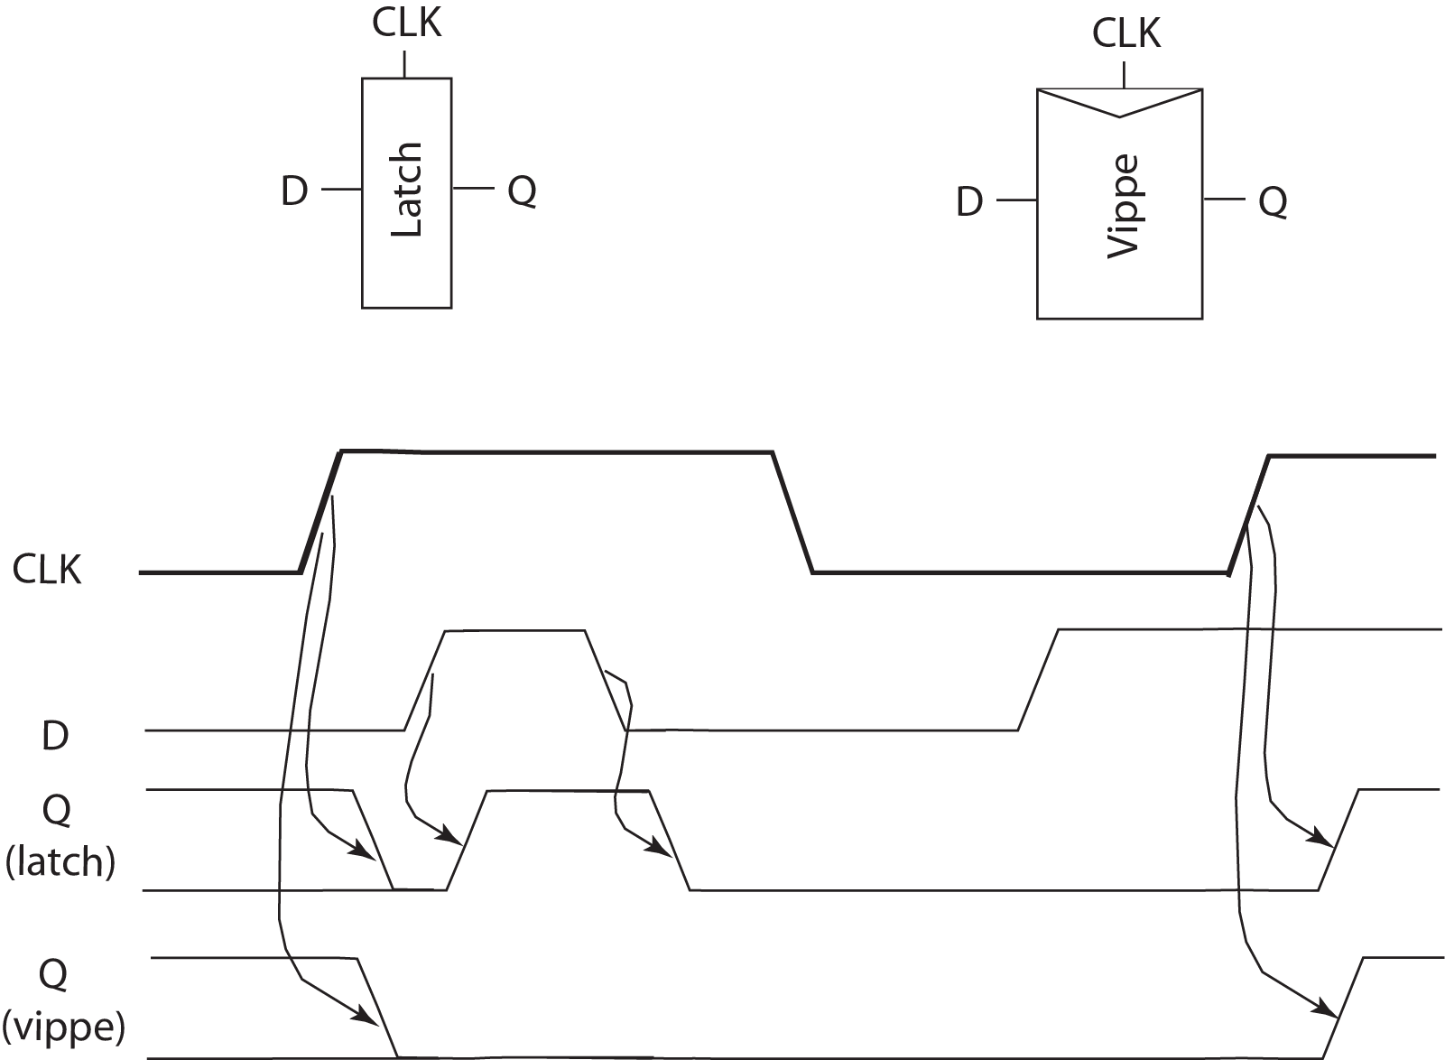
Introduksjon til sekvensielle kretser

Slide 3
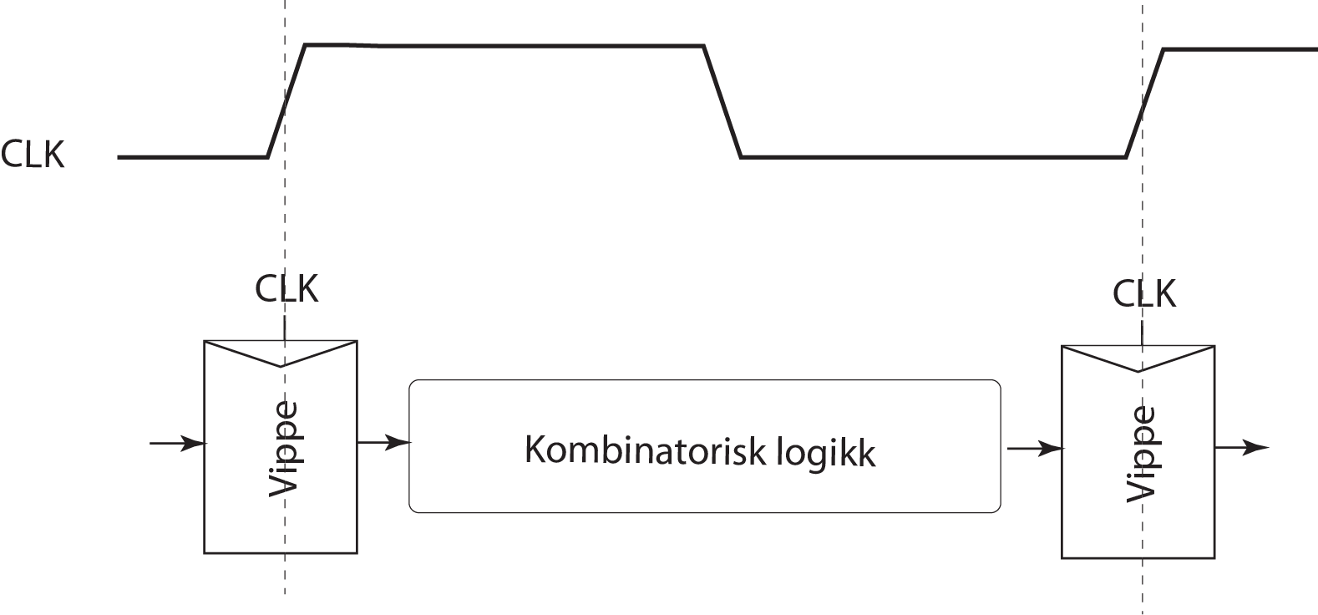
Sekvenseringsmetoder
Vipper
Vipper er i seg selv ikke transparente.

Slide 4
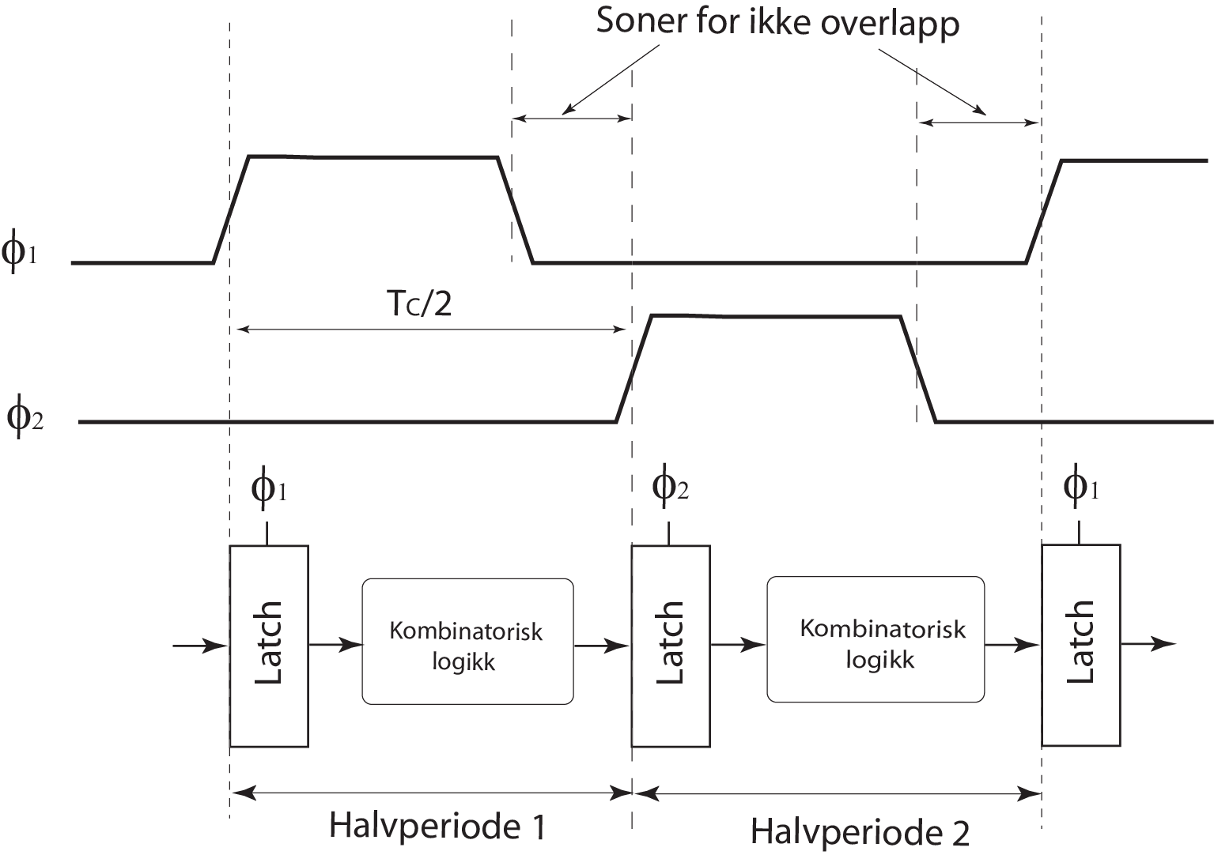
Latcher
Latcher er i seg selv delvis transparente.

Slide 5
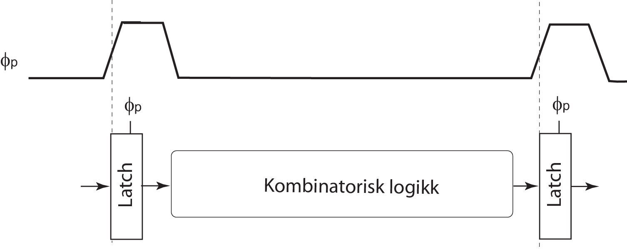
Lacher som styres av pulser
Reduserer latchenes transparente periode.

Slide 6
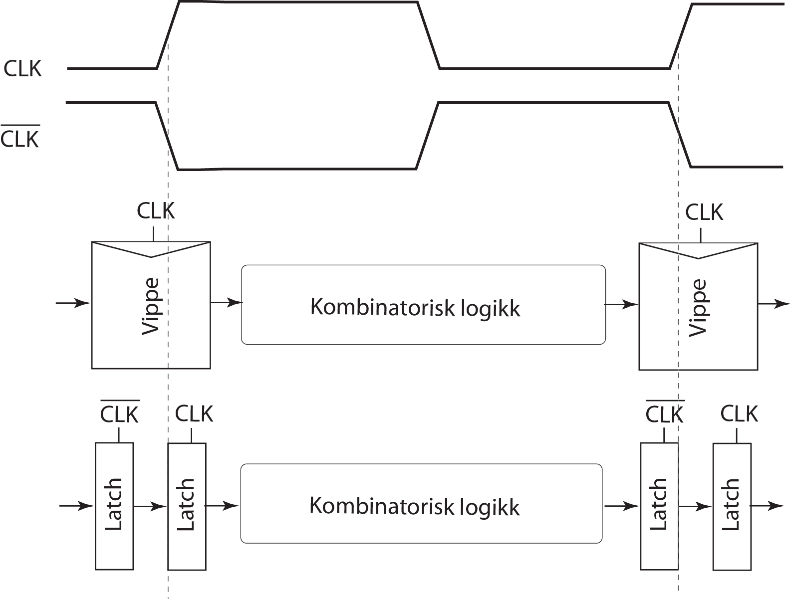
Vipper lages av latcher

Slide 7
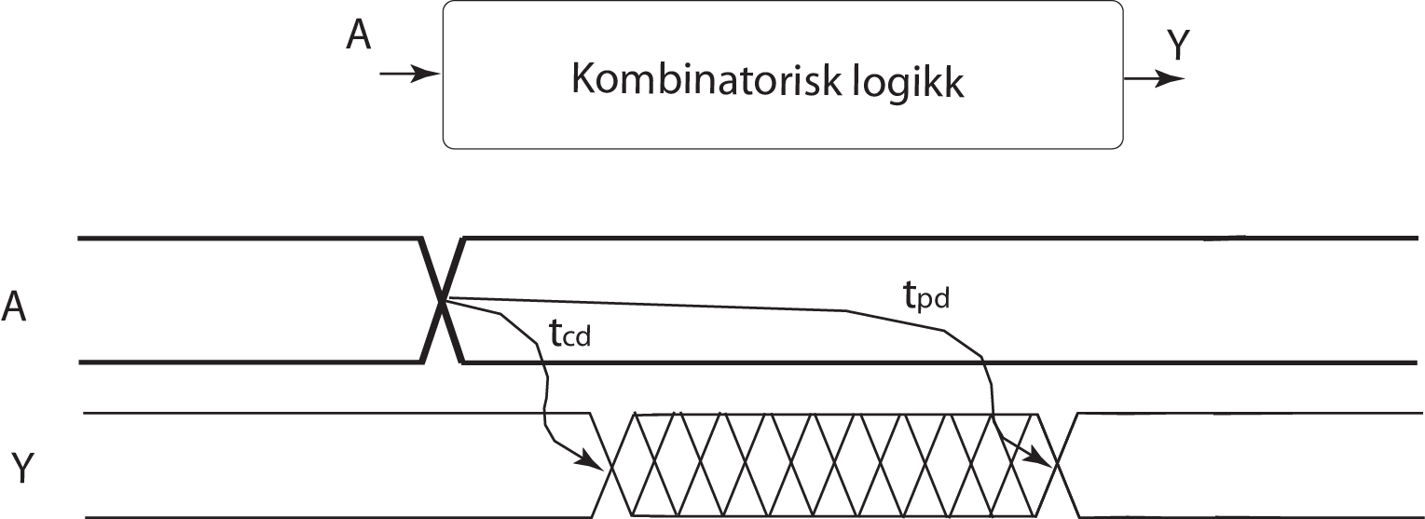
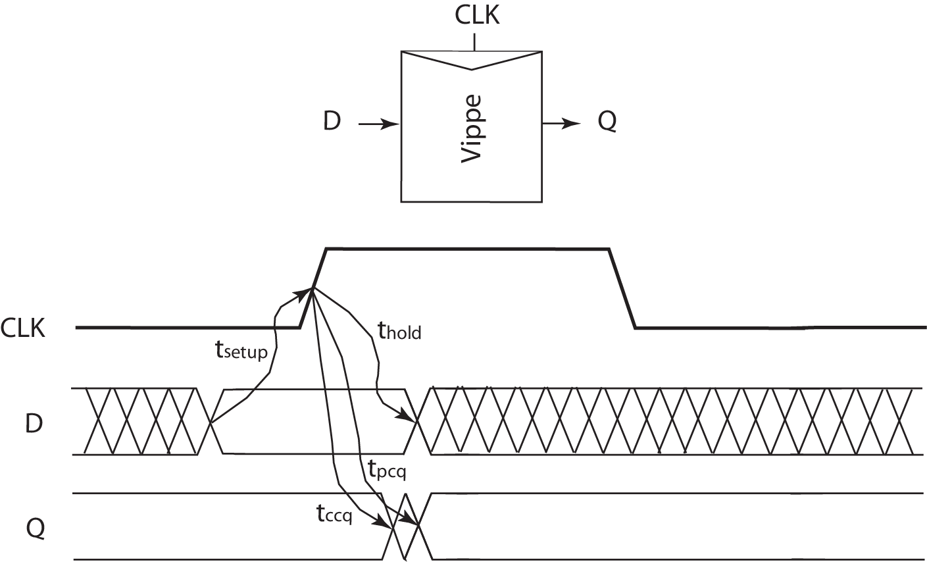
Timing for kombinatorisk logikk
Timing for vipper
Term
tpd | Propageringsforsinkelse
tcd | Contamination forsinkelse
tccq | Klokke til Q cont. forsinkelse
tpcq | Klokke til Q prop. forsinkelse
tsetup | Setup tid
thold | Hold tid

Slide 8
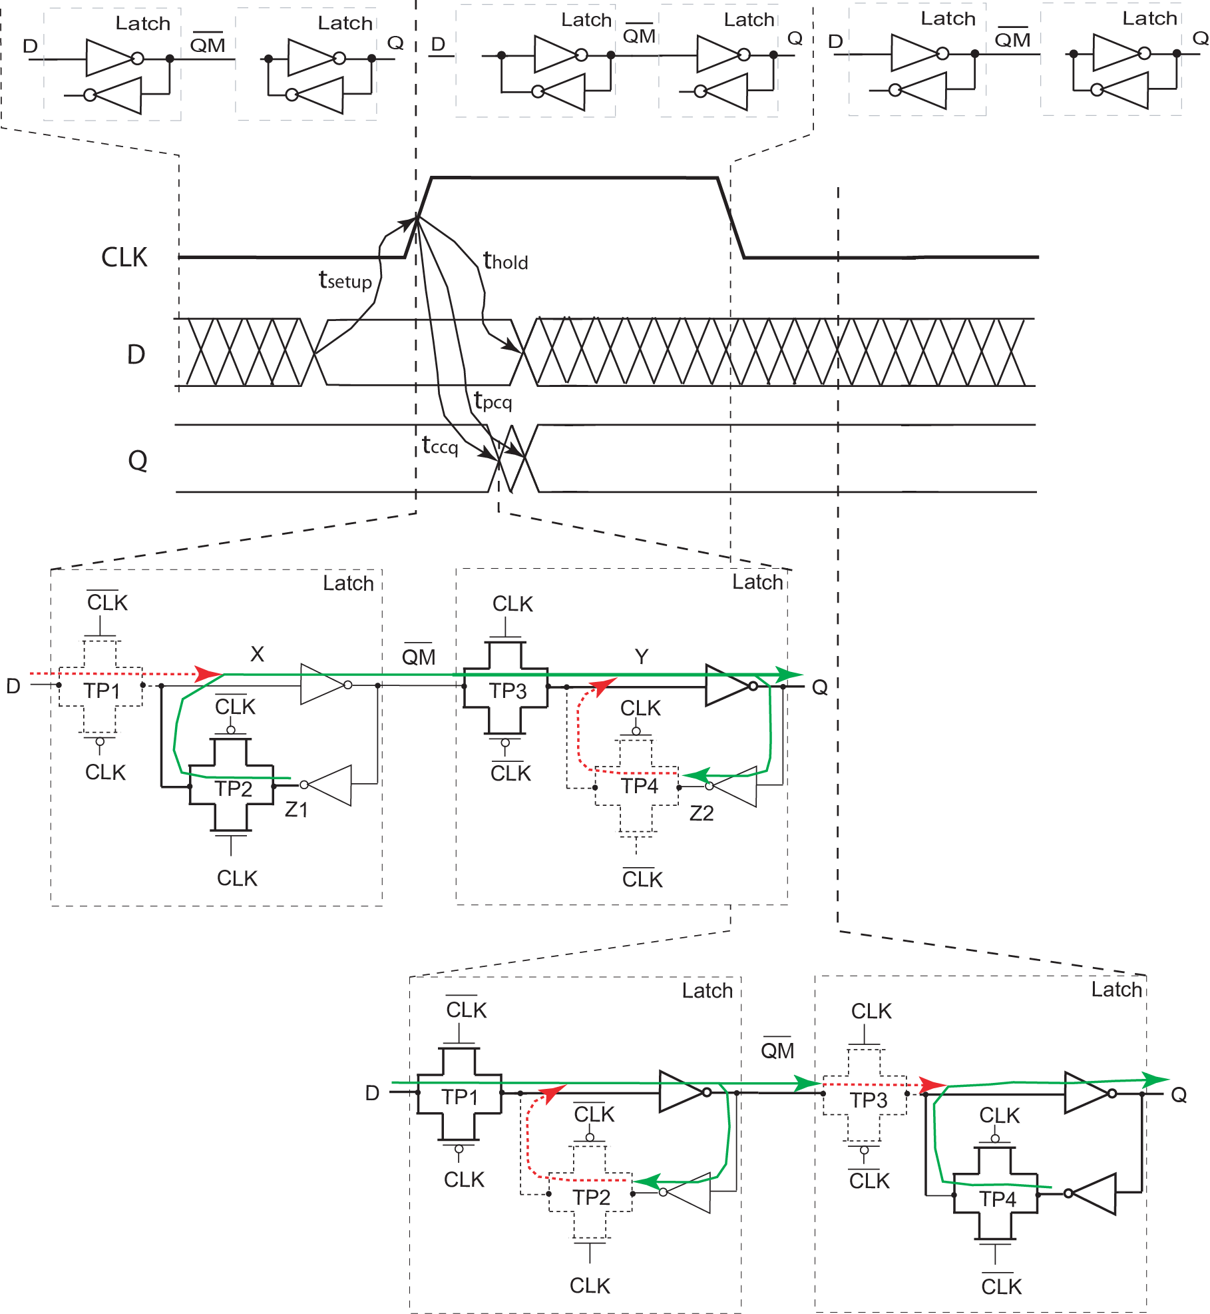

Slide 9
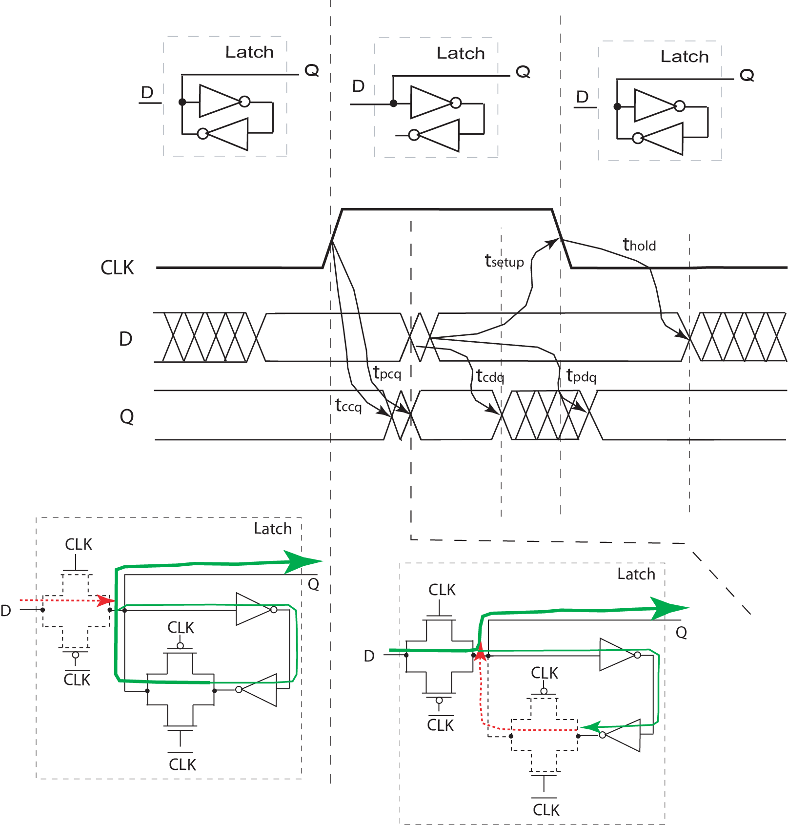
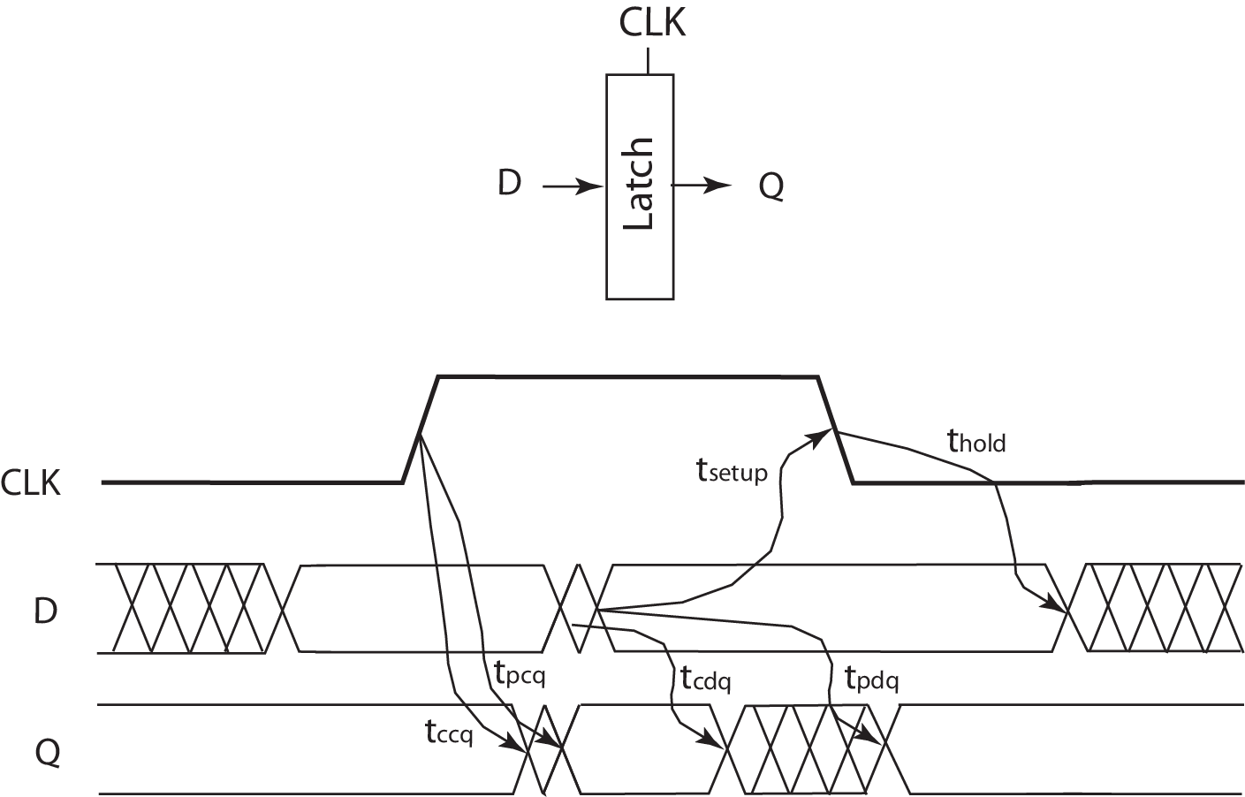
Timing for latcher
Term
tpdq | D til Q prop. forsinkelse
tcdq | D til Q cont. forsinkelse
tccq | Klokke til Q cont. forsinkelse
tpcq | Klokke til Q prop. forsinkelse
tsetup | Setup tid
thold | Hold tid

Slide 10
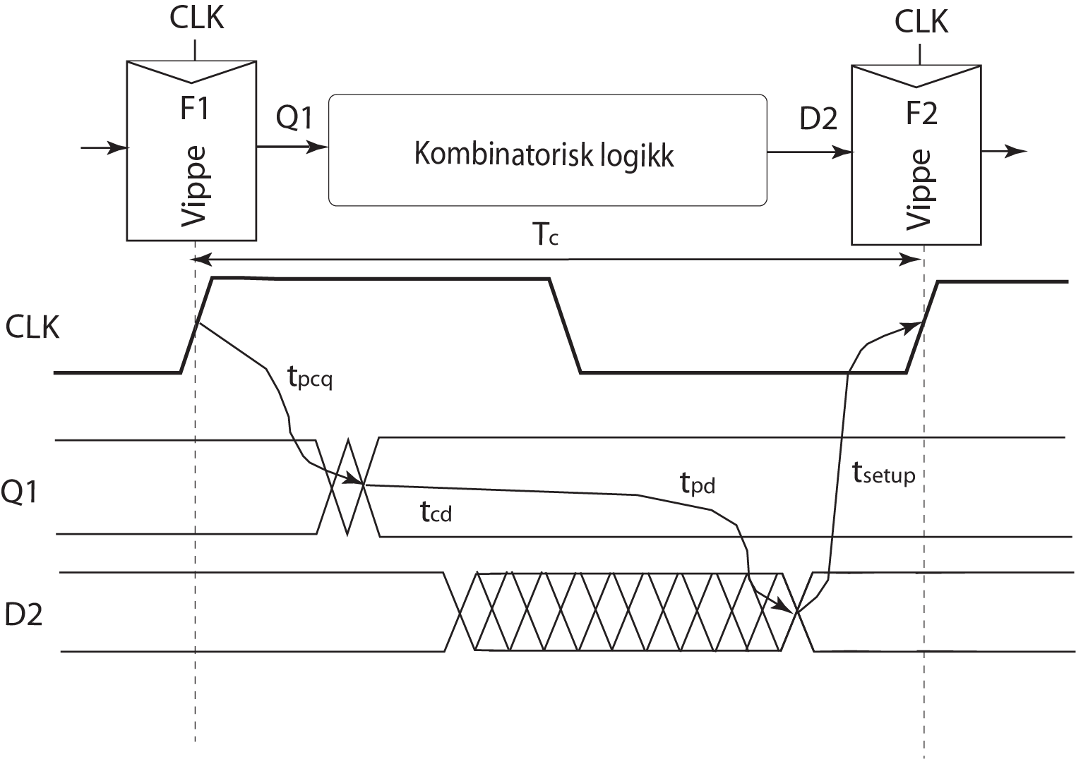
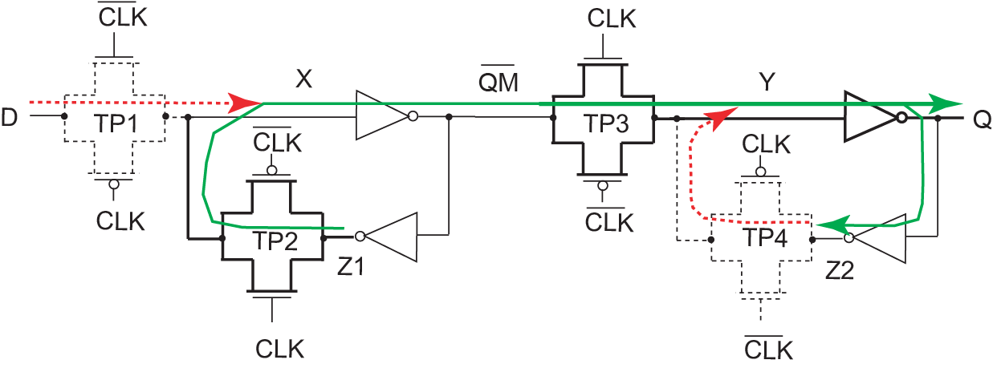
Begrensning for maks tidsforsinkelse
Vippe
Klokke til Q propagering forsinkelse:

Slide 11
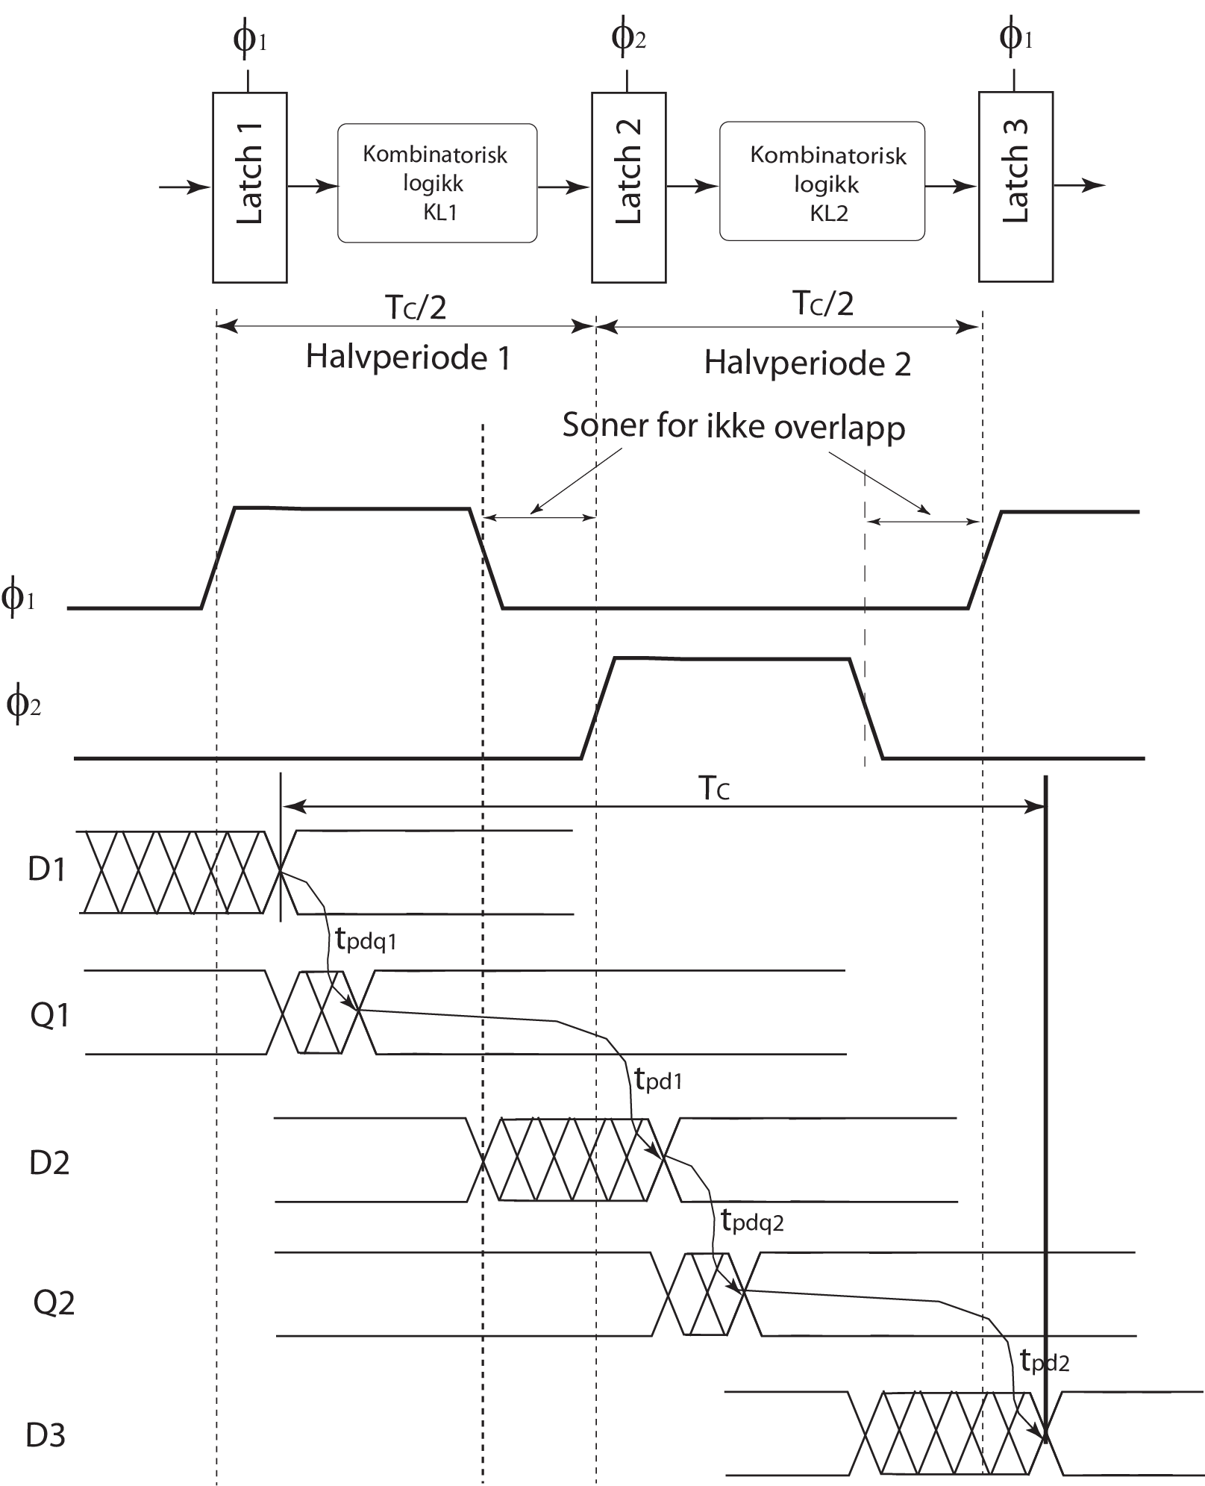
Latch

Slide 12
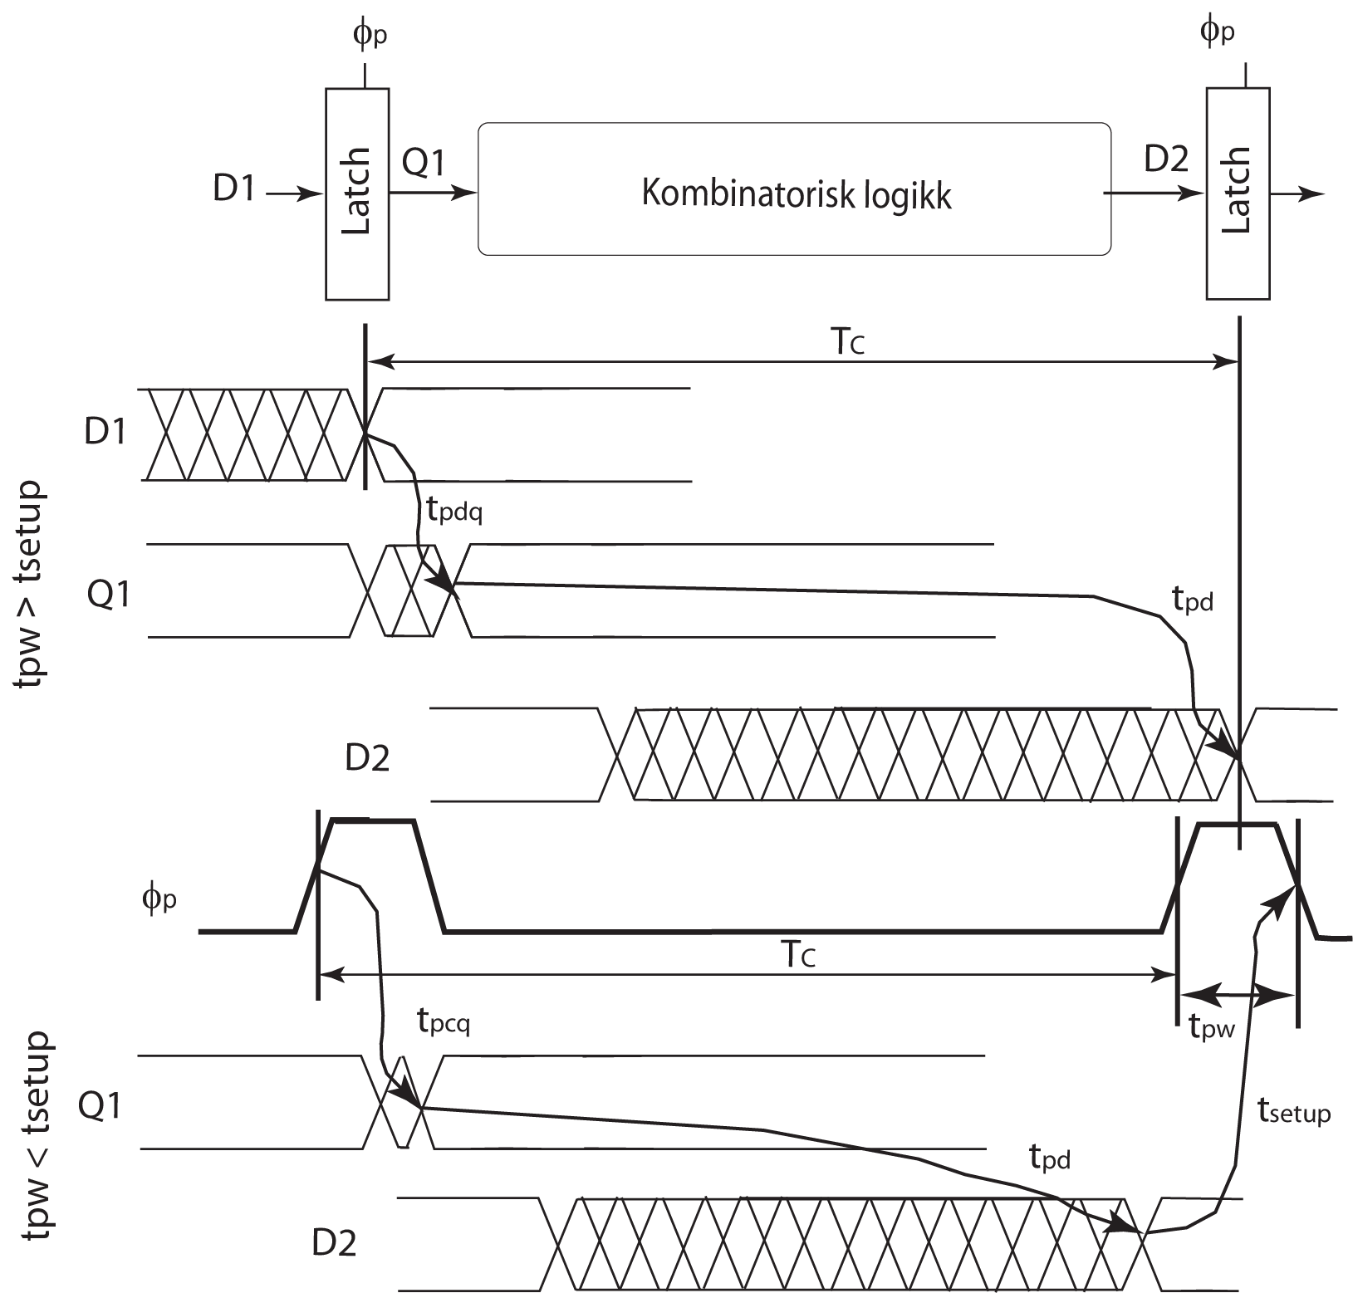
Puls styrt latch

Slide 13
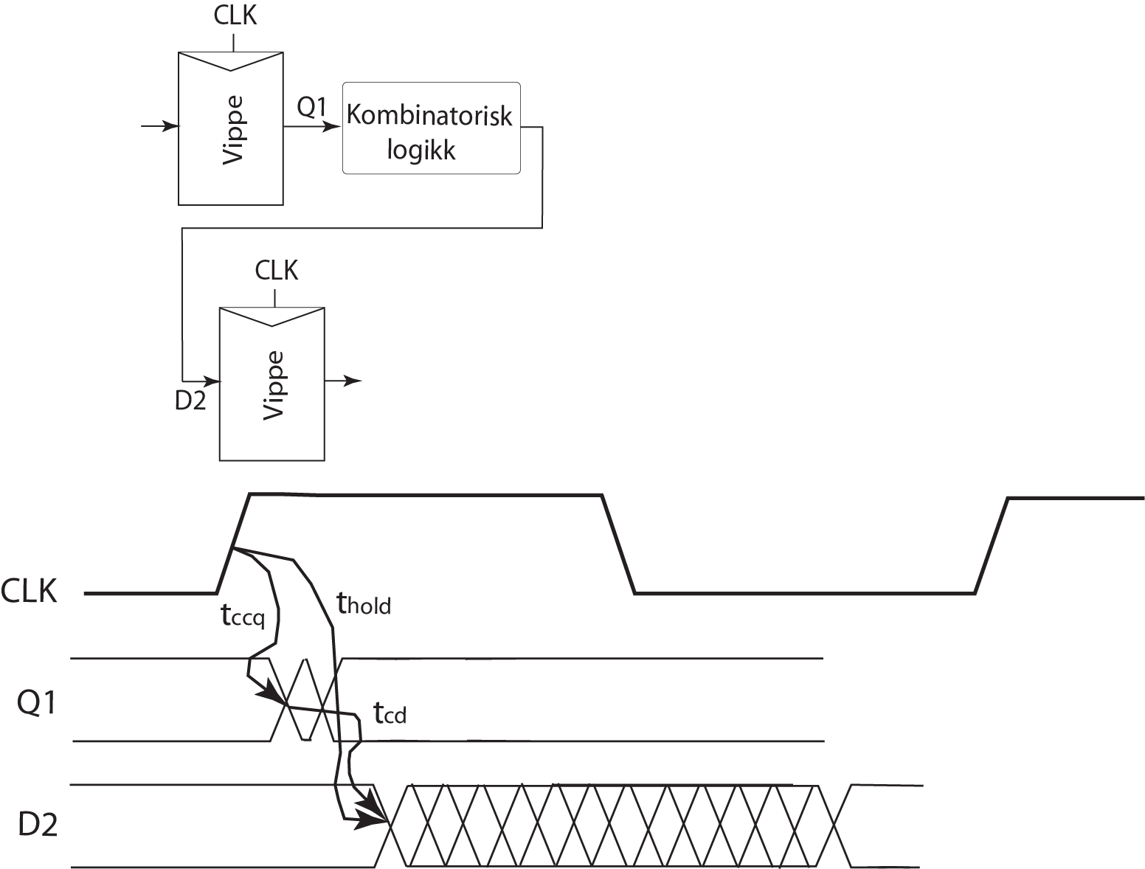
Begrensning for minimum tidsforsinkelse
Vippe

Slide 14
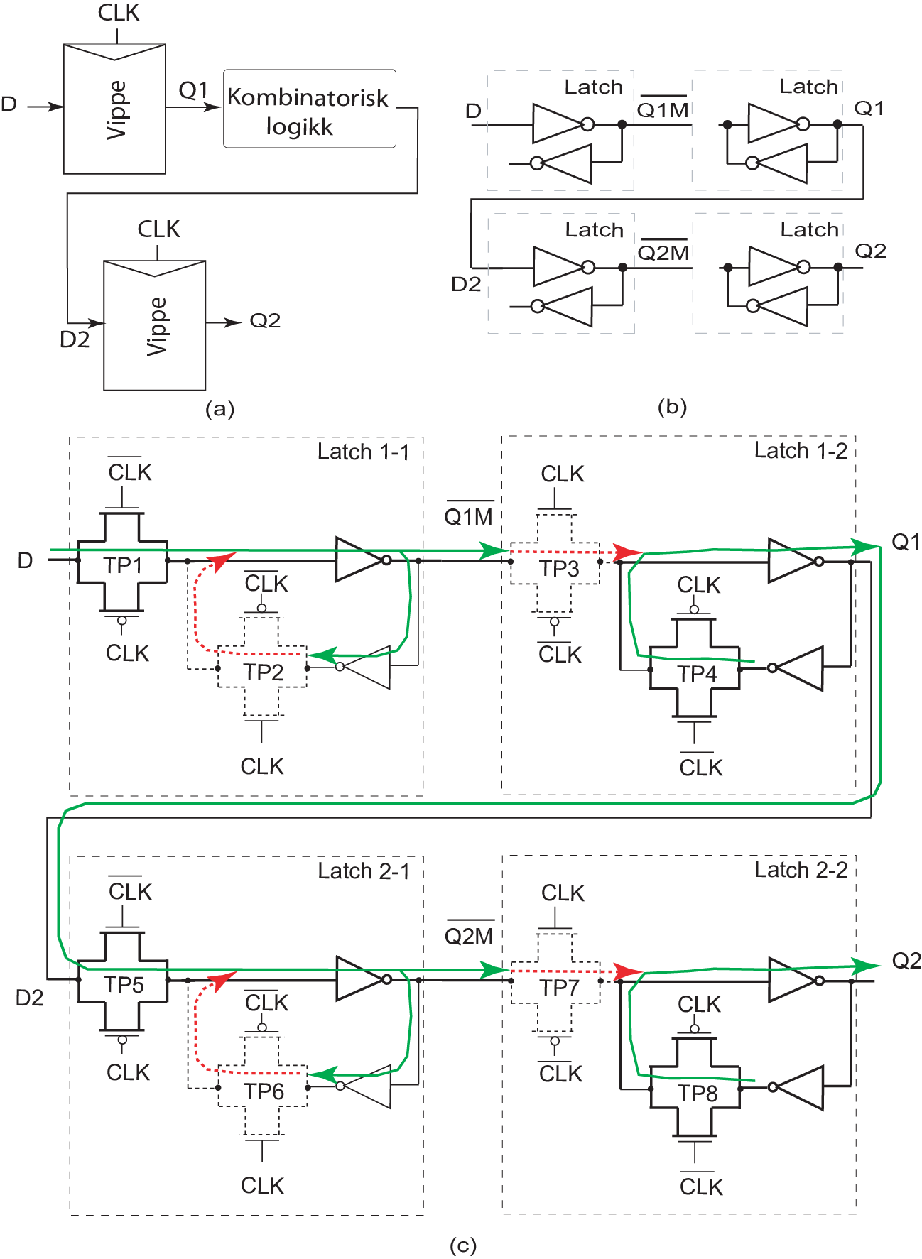

Slide 15
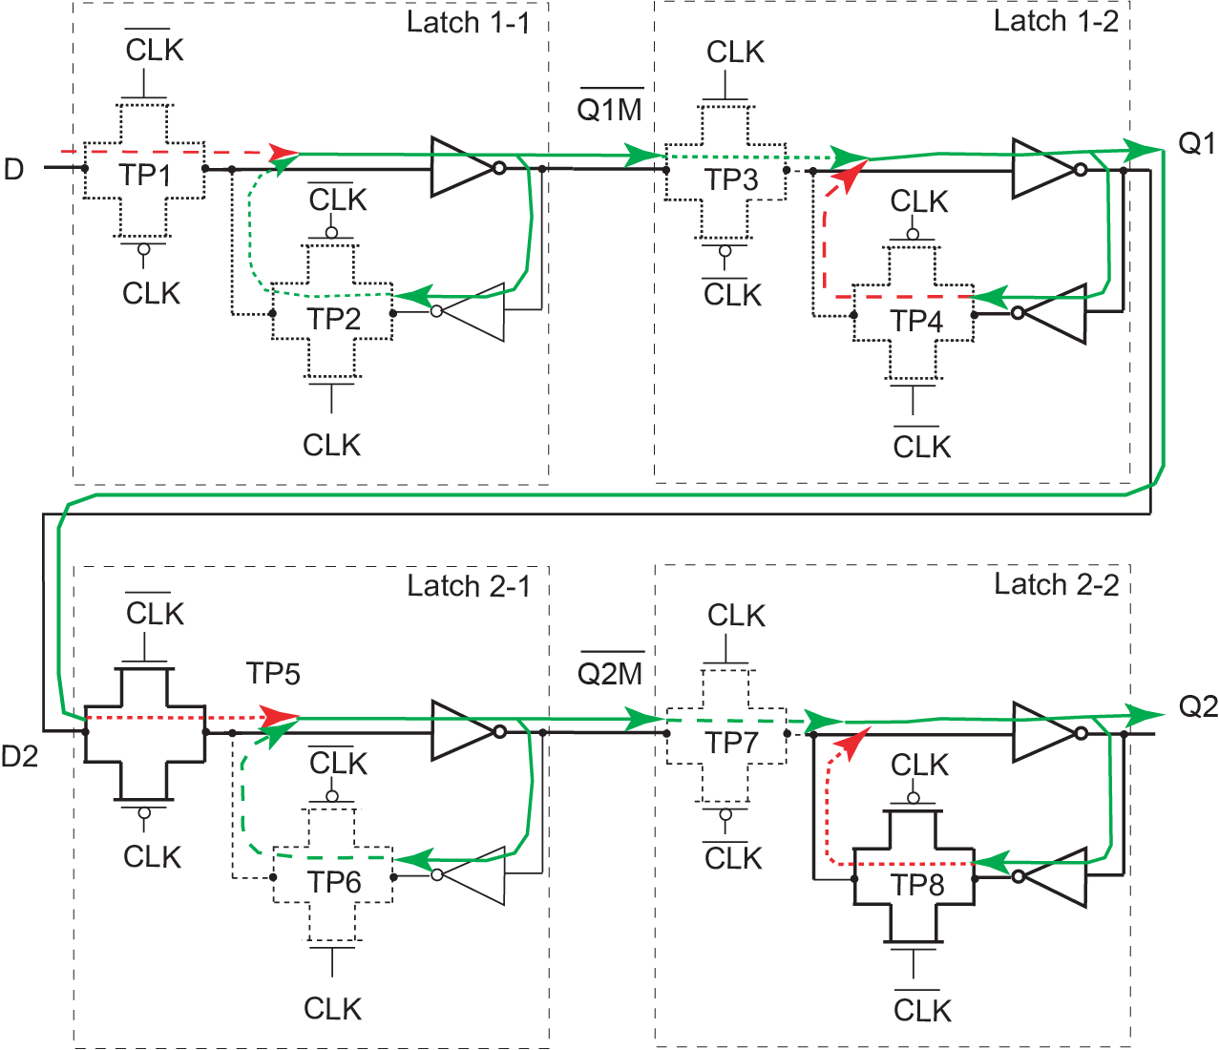

Slide 16
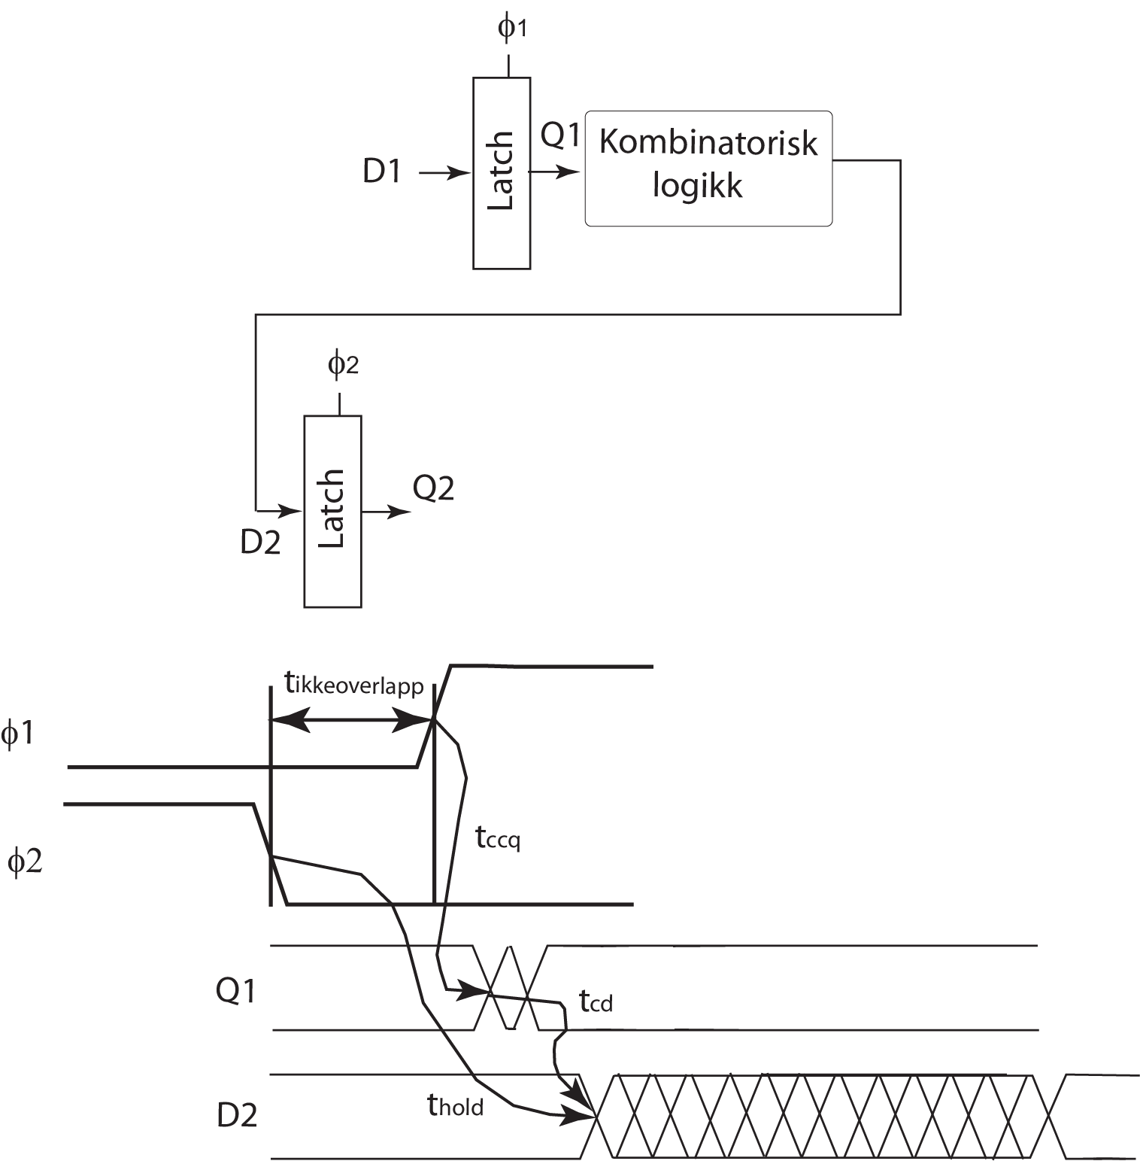
Latch

Slide 17
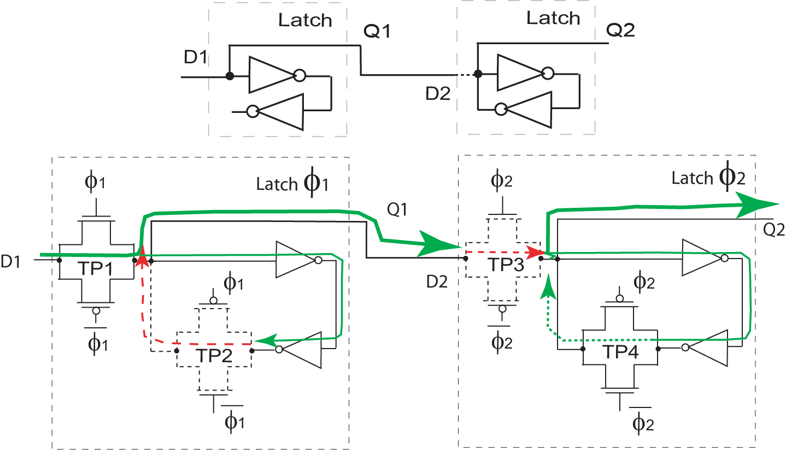

Slide 18
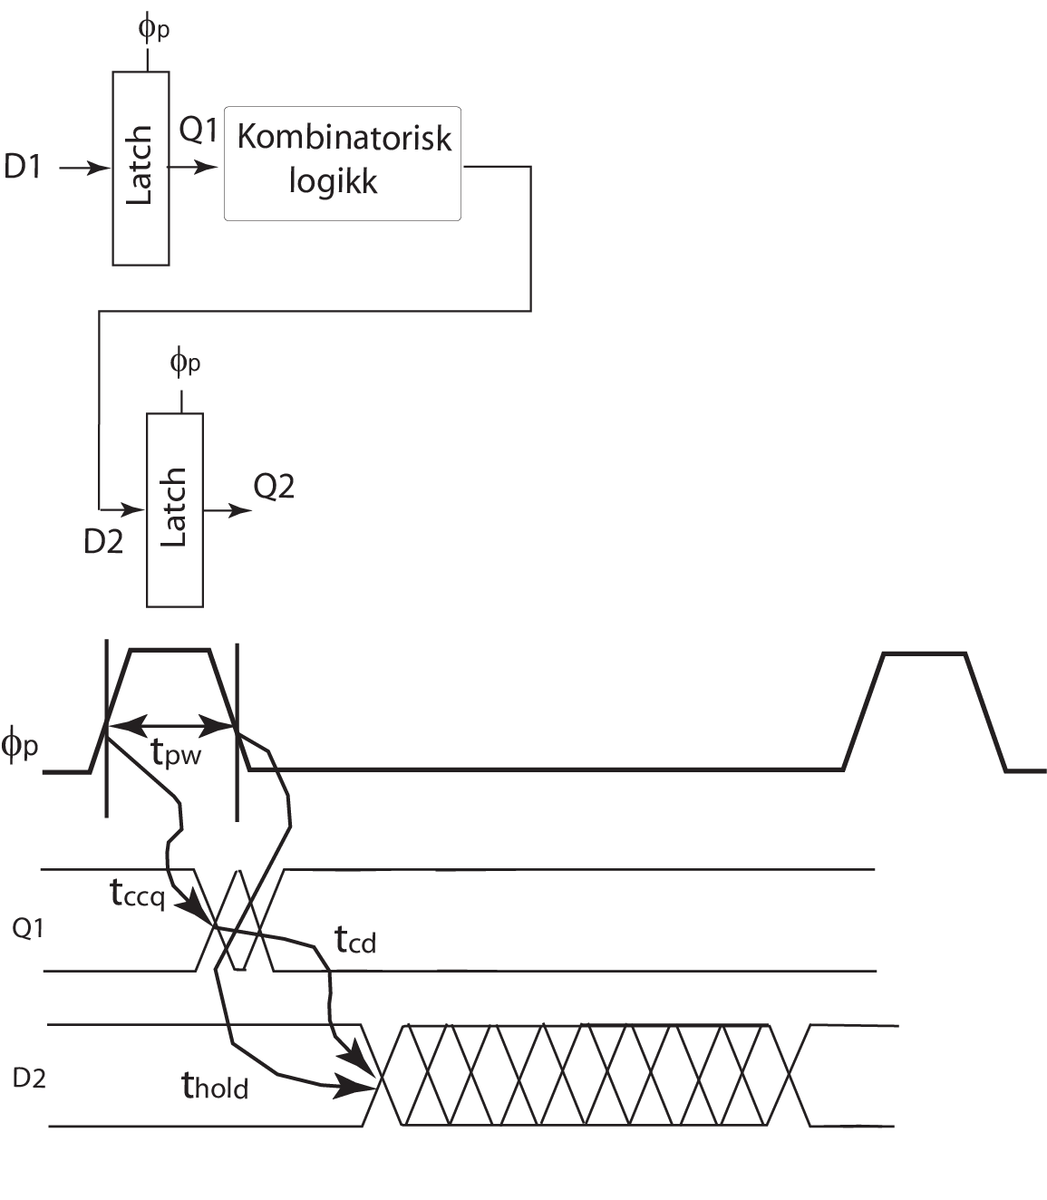
Latch styrt av puls

Slide 19
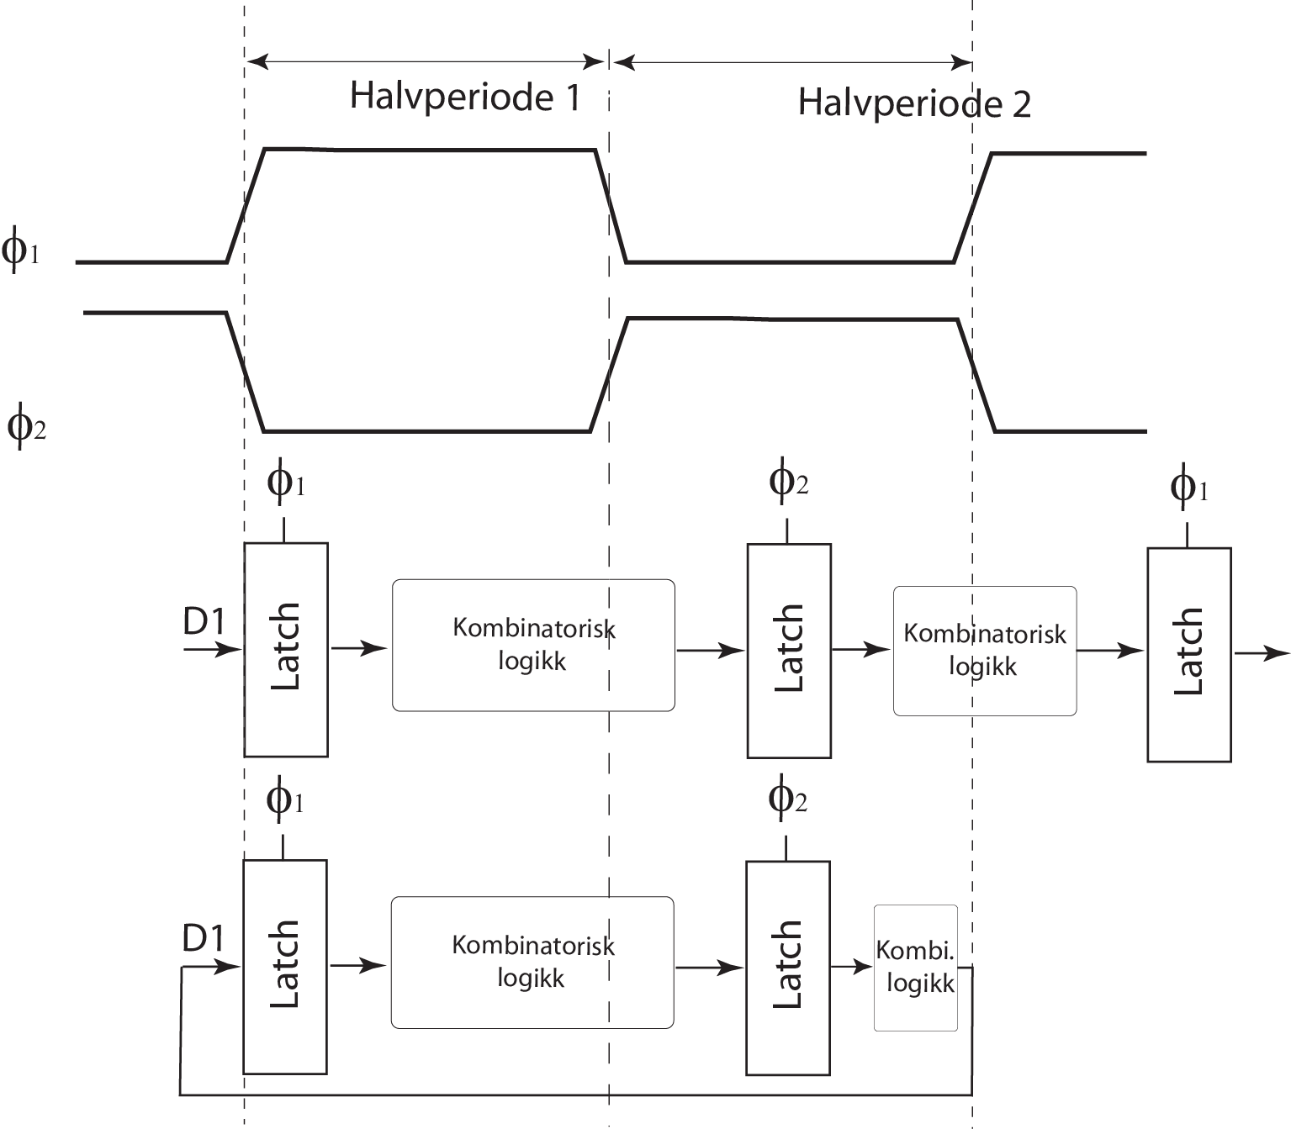
Fordeling av tid mellom klokkefasene

Slide 20
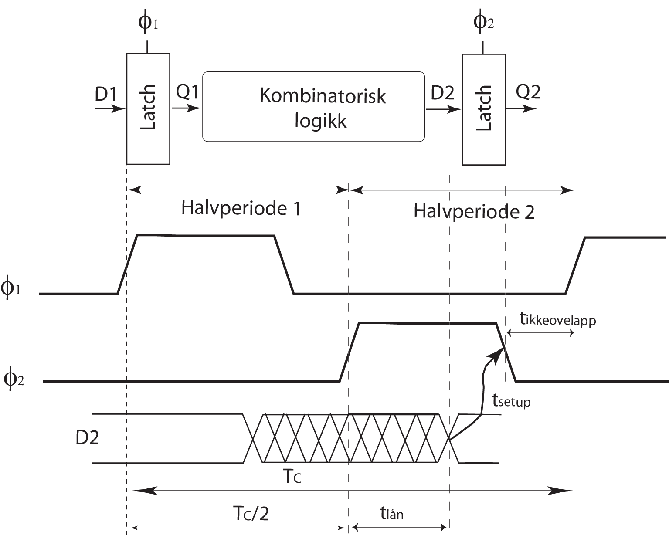
Latch styrt av puls

Slide 21
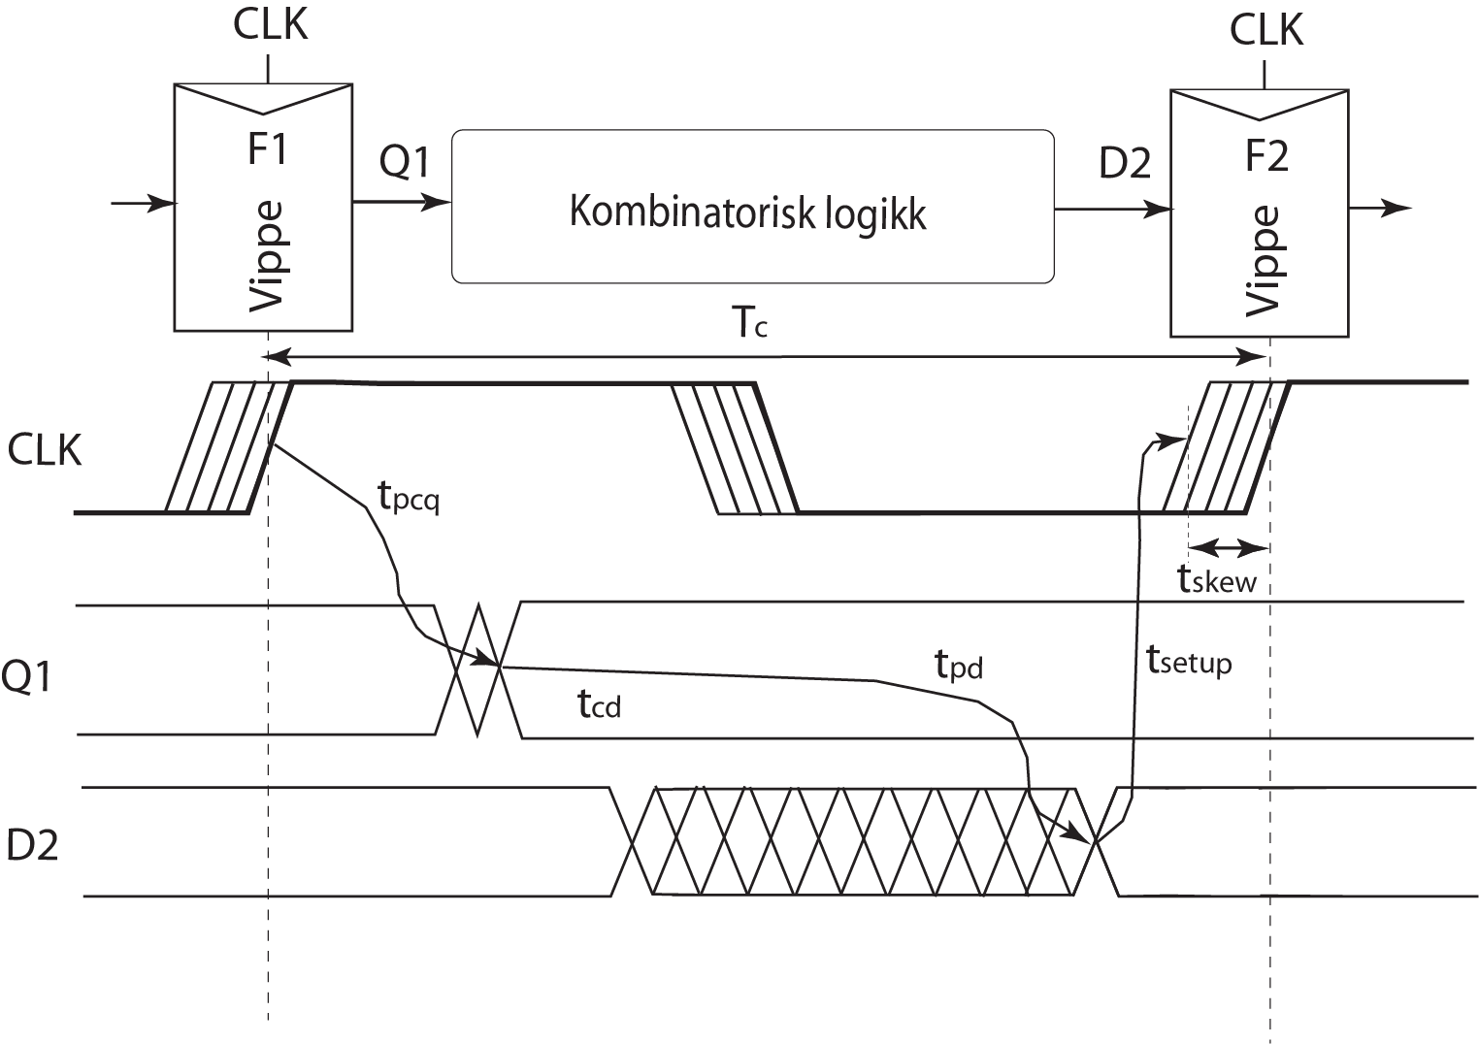
Klokke skew

Slide 22
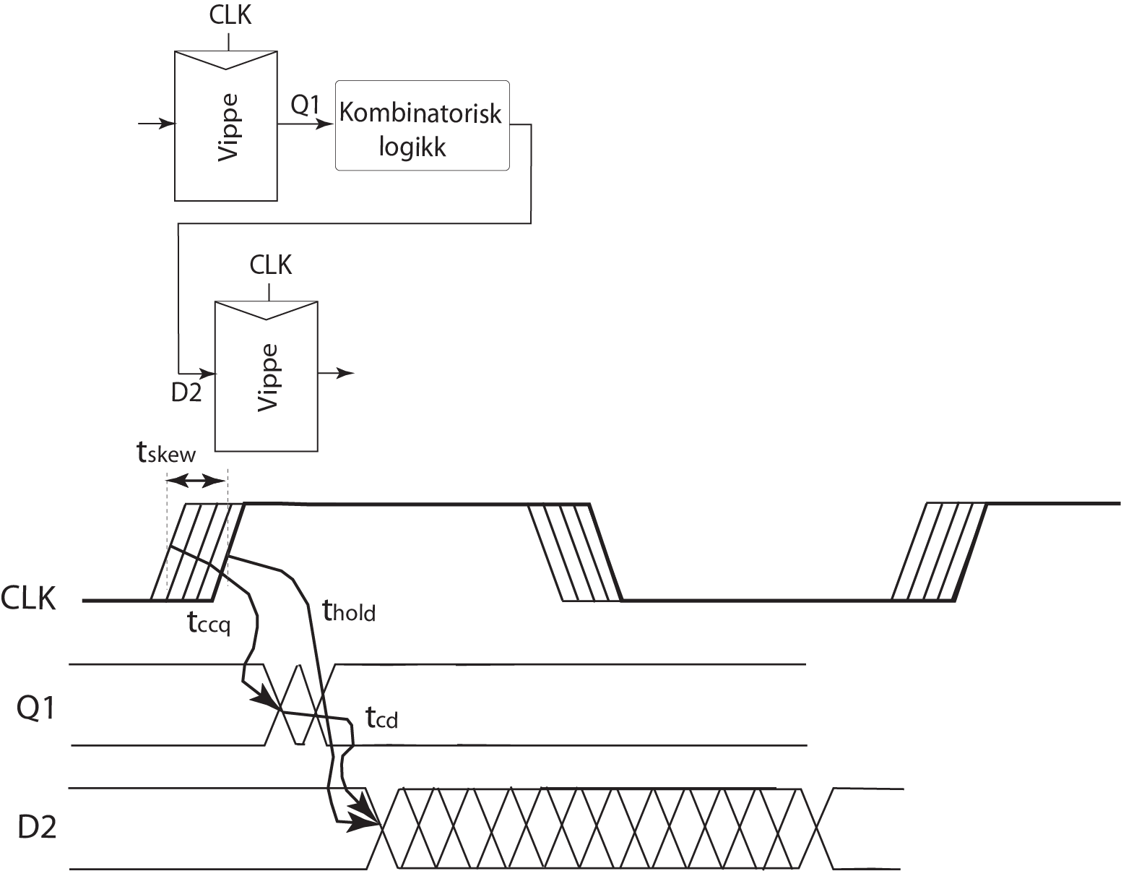

Slide 23
